Slide 1
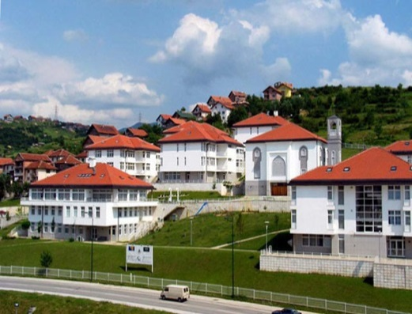
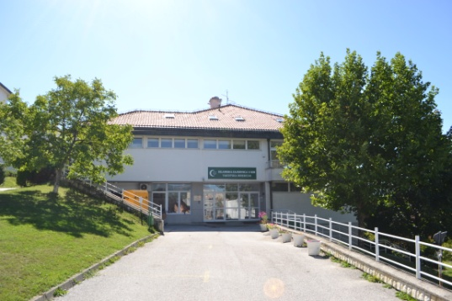
Realizirani projekti i aktivnosti u 2017. godini
13.04.2018.

Slide 2
V a k u f s k a d i r e k c i j a
Islamske zajednice u Bosni i Hercegovini
Saradnja sa prijateljskim inozemnim institucijama
Saradnja sa Medžlisima, Muftijstvima i Mešihatima
Saradnja sa drugim organizacijama
Generalna direkcija vakufa Republike Turske
Svi medžlisi IZ u Bosni i Hercegovini
Humanitarna organizacija En-Nedžat iz Kuvajta
Generalni sekretarijat vakufa države Kuvajt
Mešihati Islamske zajednice Slovenije, Hrvatske, Srbije
Međunarodni forum solidarnosti EMMAUS, Doboj-Istok
Vakufske institucije iz muslimanskih zemalja
Džemati Bošnjaka u dijaspori
Udruženje „Srce za djecu koja boluju od raka u FBiH“

Slide 3
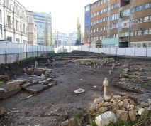
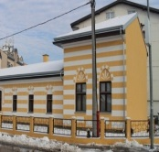
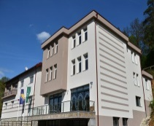
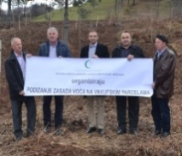
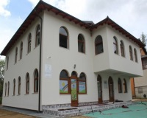
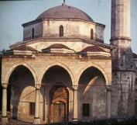
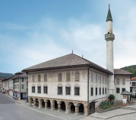
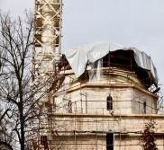
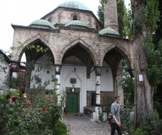
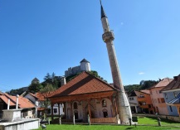
Vakufska direkcija Islamske zajednice u Bosni i Hercegovini
Istraživanje lokaliteta Kalin hadži Alijine džamije
Derviš-hanumina medresa
Unaprijeđenje
Vakufski projekti
Islamski kulturni centar u Bužimu
Manifestacija „Dani vakufa u BiH“
mi brinemo o vakufskoj imovini
Kultivisanje vakufskog zemljišta
Obnova džamija
Izgradnja obdaništa i škole Kur‘ana Ikre u Kiseljaku
Restauracija
Arnaudija džamija
Šarena džamija Travnik
Aladža džamija
Baščaršijska džamija
Ferhad-begova džamija Tešanj

Slide 4
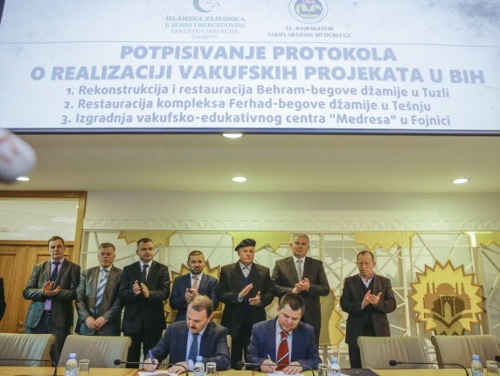
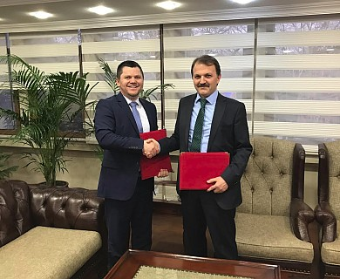
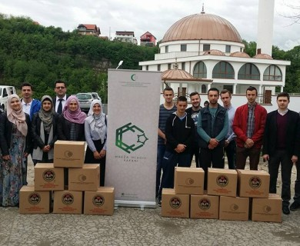
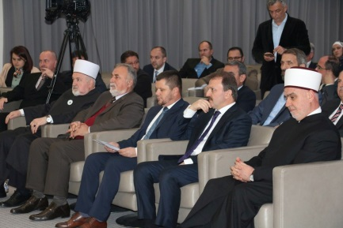
Vakufska direkcija i
Generalna direkcija vakufa Republike Turske
Potpisivanje Protokola o izgradnji tržnog centra u Sanskom Mostu
Rekonstrukcija i restauracija Behram-begove džamije u Tuzli
Restauracija kompleksa Ferhad-begove džamije u Tešnju
Izgradnja vakufsko-edukativnog centra „Medresa“ u Fojnici
Ponovna izgradnja Arnaudija džamije u Banja Luci
Restauracija Šarene džamije u Travniku i Baščaršijske džamije u Sarajevu
Podjela preko 5500 prehrambenih paketa 2017
Potpisivanje Protokola o nastavku izgradnje administrativne zgrade Rijaseta IZ u BiH

Slide 5
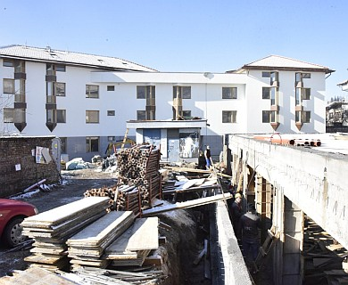
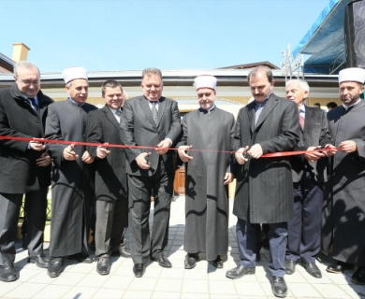
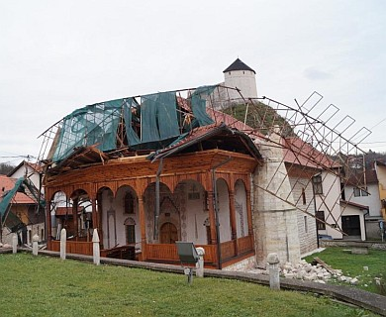
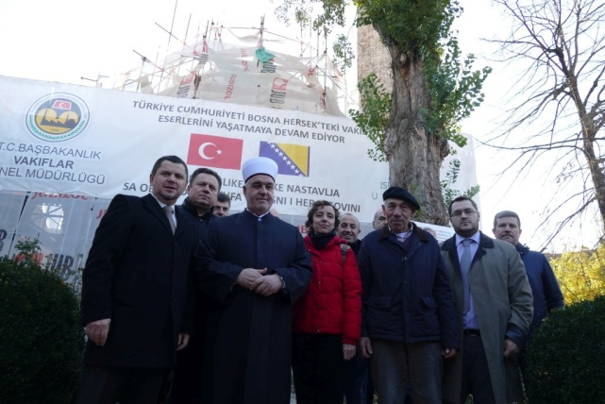
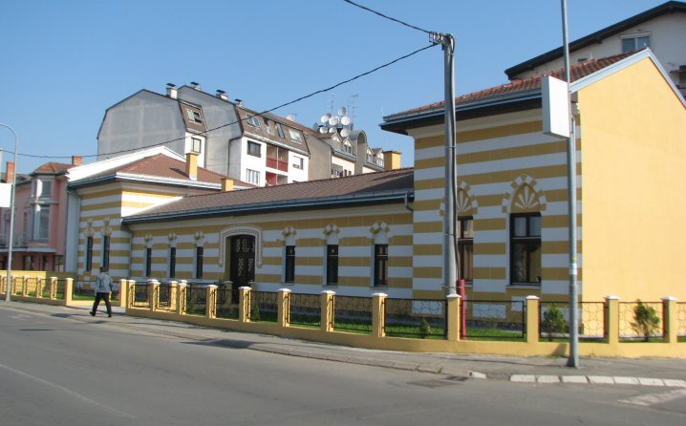
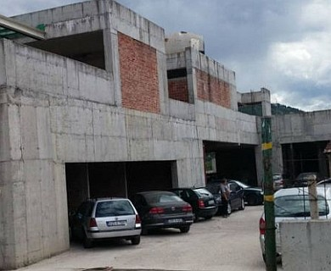
Vakufska direkcija i Generalna direkcija vakufa Republike Turske

Slide 6
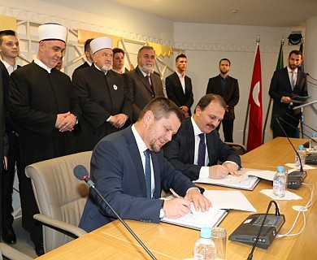
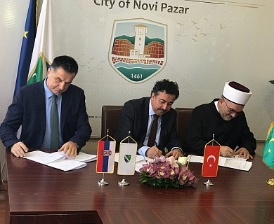
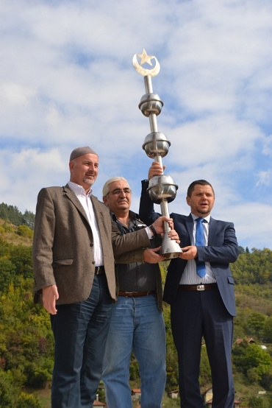
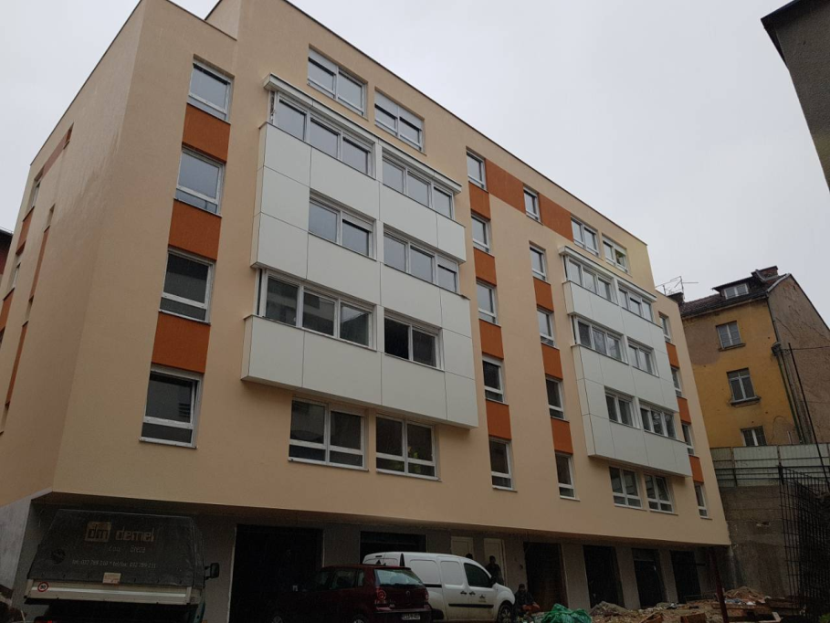
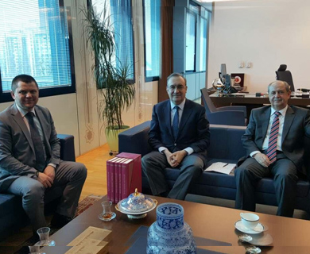
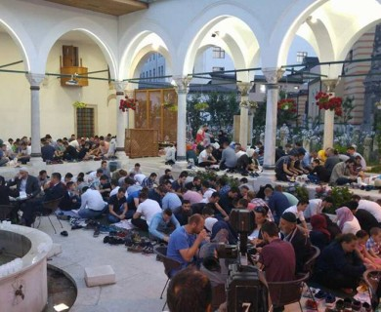
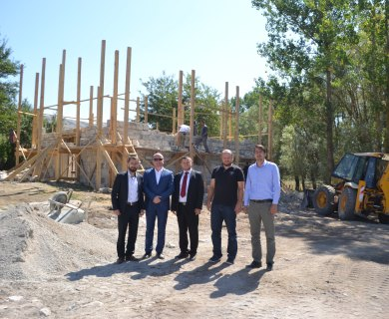
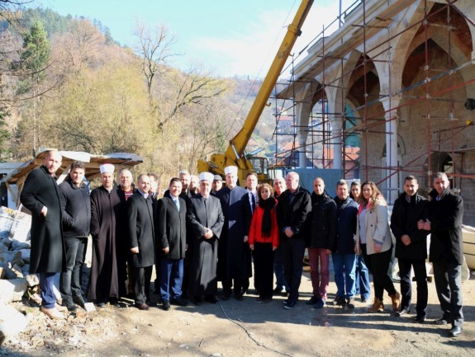
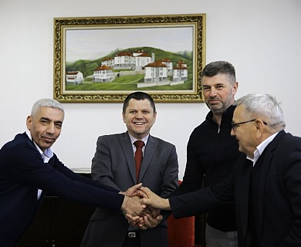

Slide 7
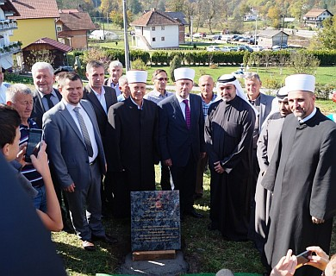
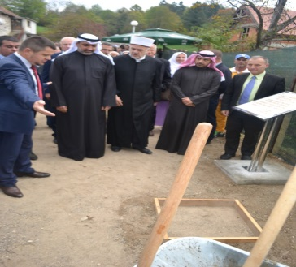
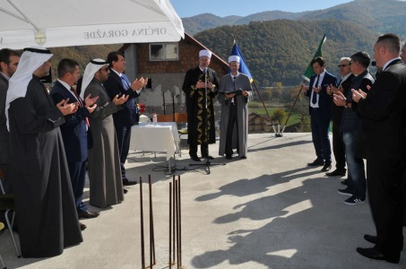
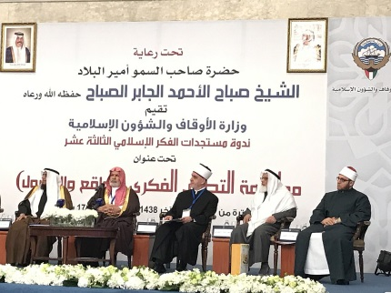
Vakufska direkcija i
Generalni sekretarijat vakufa države Kuvajt
Izgradnja džamije u Breziku – MIZ Zavidovići
Izgradnja islamskog centra u džematu Pećigrad – MIZ Cazin
Nastavak radova na izgradnji džamije u džematu Obarak – MIZ Goražde
Štampanje zbornika radova sa Foruma o pravnim pitanjima vakufa održanom u Sarajevu 2015. godine.

Slide 8
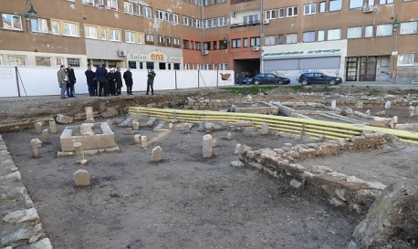
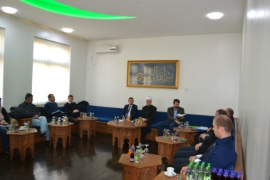
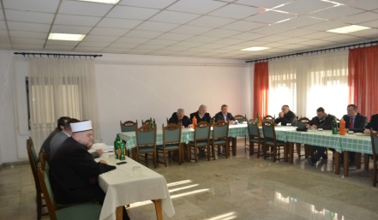
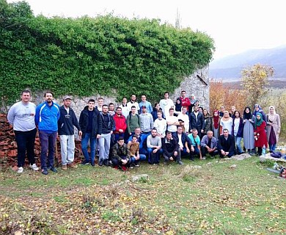
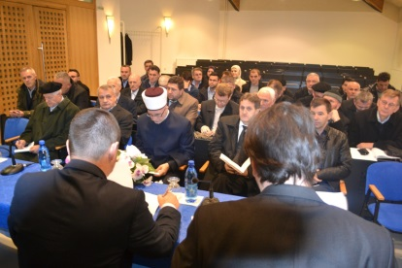
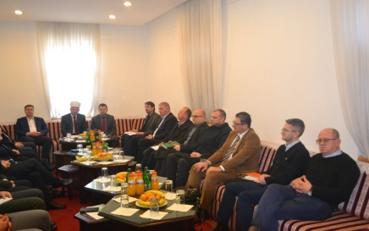
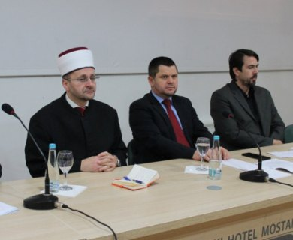
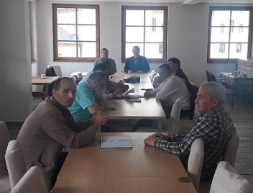
Vakufska direkcija i saradnja sa Muftijstvima
Savjetovanje za predstavnike svih medžlisa na aktulne teme iz oblasti vakufa sa područja bihaćkog, banjalučkog, travničkog, tuzlanskog, zeničkog, sarajevskog, goraždanskog i mostarskog Muftijstva
Muftijstvo Sarajevsko
Arheološko istraživanje lokaliteta
Kalin hadži Alijine džamije
Akcija čišćenja harema džamije
u Fatnici Bileća

Slide 9
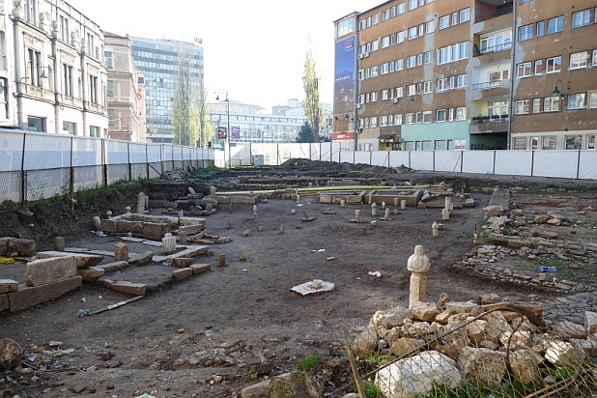
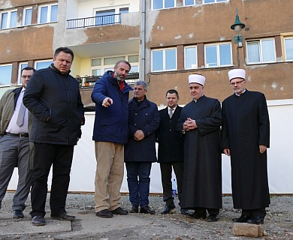
Kalin hadži Alijina džamija
U saradnji sa općinom Centar završili projekat arheološko istraživanje u haremu Kalin hadži Alijine džamije.

Slide 10
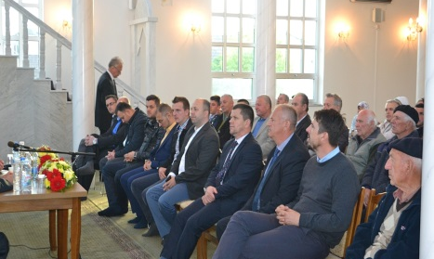
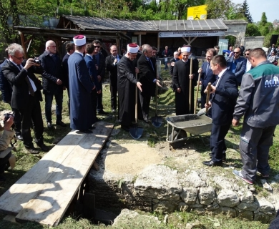
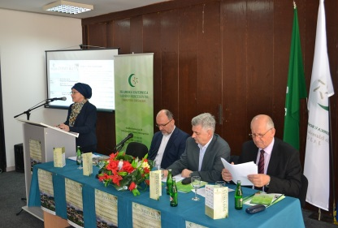
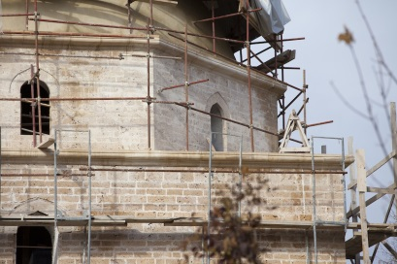
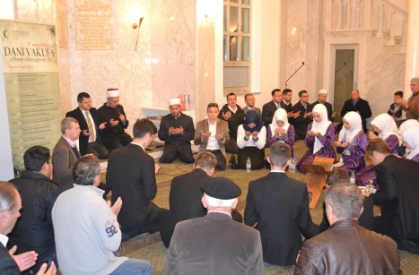
Vakufska direkcija i saradnja sa Medžlisima
MIZ Bosanska Gradiška
Tribina „Vakufi na području
MIZ Bosanska Gradiška
Lejletu-l- mi‘radž i Dan vakifa
Svečano otvorenje obnovljene „Derviš-hanumine“ medrese u Bosanskoj Gradišci
MIZ Banja Luka
Kamen temeljac za ponovnu
izgradnju Arnaudija džamije
„Dan džamija“ u Banja Luci i
dodjela vakufnama
MIZ Jajce
Okrugli sto „Vakufi na
području Jajca“
Promocija „Monografija
tuzlanskih vakufa“ u Jajcu
MIZ Foča i Čajniče
Završni radovi na Aladža
džamiji u Foči i postavljanje
alema na munaru Aladža
džamije
Nastavak radova na obnovi
Sinan-begove džamije u
Čajniču

Slide 11
Vakufska direkcija i saradnja sa Bošnjačkim džematima u dijaspori
Minhenski džemat Hidaje
Donatorska večer „Vakif 2017“
Delegacija džemata „Hidaje“ u posjeti Vakufskoj direkciji
Džemat Ženeva
Noć vakifa
Donatorska večer
Džemat Bern
Uvakufljenje objekata i
informisanje o Pravilniku
o uvakufljenju i pravnom
statusu vakufa u dijaspori
Džemat Stockholm i
Orebro
Večer vakifa i nova uvakufljenja
u Islamskoj zajednici Bošnjaka
u Švedskoj

Slide 12
Vakufska direkcija i
Humanitarna organizacija En-Nedžat iz Kuvajta
Otvoren Islamski kulturno-edukativni centar u Bužimu
Otvoren vrtić „Ikre“ i škola Kur‘ana MIZ Kiseljak
Otvorenje džamije u džematu Kruševci MIZ Kaljina
Otvorenje džamije u naselju Zlavast MIZ Bugojno
Otvorenje džamije na Volijaku MIZ Jajce
Završena rekonstrukcija zgrade MIZ Nevesinje
Započeta izgradnja Gornjačke džamije u Derventi
Započeta obnova Malkoč-begove džamije u Glamoču

Slide 13
Učešće na međunarodnim skupovima i konferencijama o vakufu

Slide 14
Emmaus i Udruženje “Srce za djecu oboljelu od raka”

Slide 15
Izdavačka djelatnost

Slide 16
Hvala na povjerenju! Bosna i Hercegovina je zemlja vakufa!

